Slide 1
Путешествие в прошлое жилища

Slide 2
Как построить дом надежный Человек еще не знал. В первобытном мире сложном Он жилье себе искал. Он страдал от зимней стужи, Хищный зверь ему грозил, Человеку дом был нужен, Где бы он спокойно жил. Где бы он готовил пищу, Ел и мирно отдыхал. Он хотел иметь жилище, Где б бояться перестал. И в заботах невеселых Человек мечтал порой, Как с добычею тяжелой Возвращается домой. Как семья его встречает, Тесно сидя у костра… И теперь он точно знает – Дом найти ему пора!

Slide 3
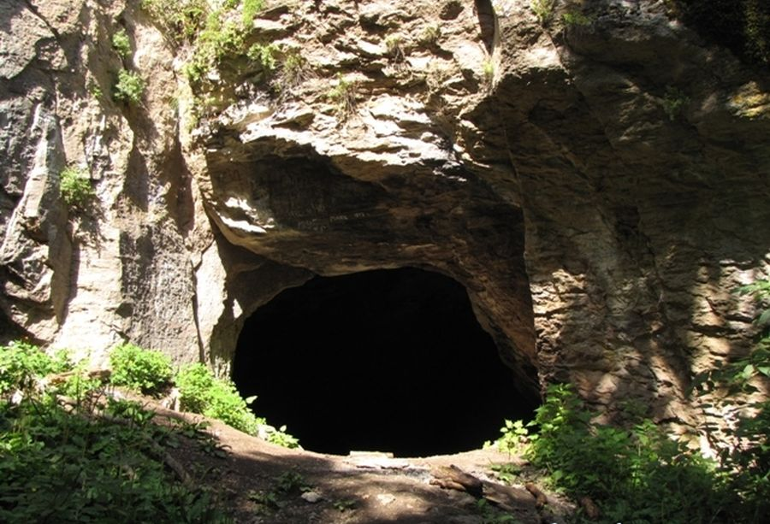

Slide 5
Первобытные люди жили племенами

Slide 6
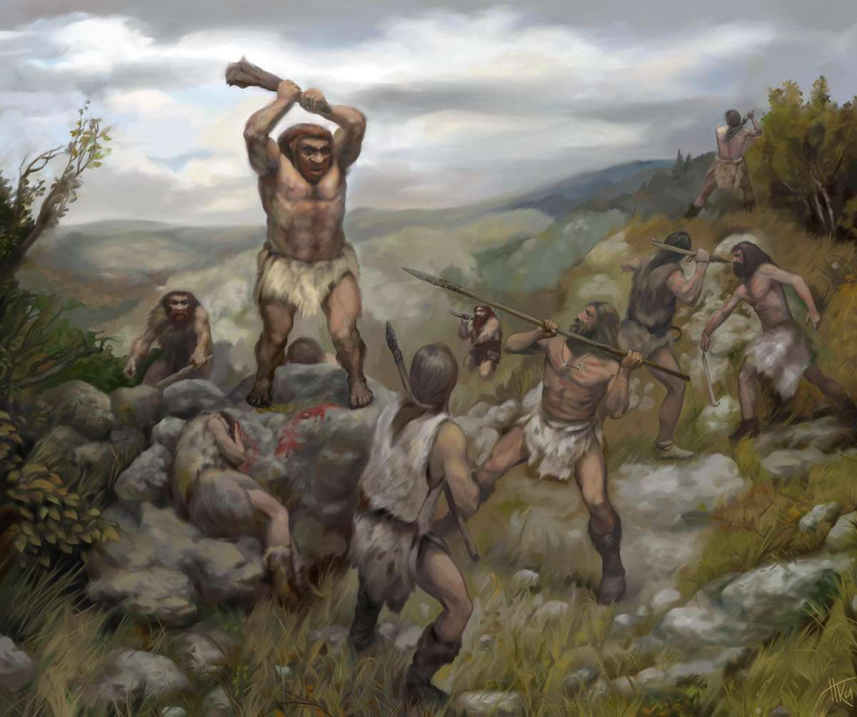

Slide 7
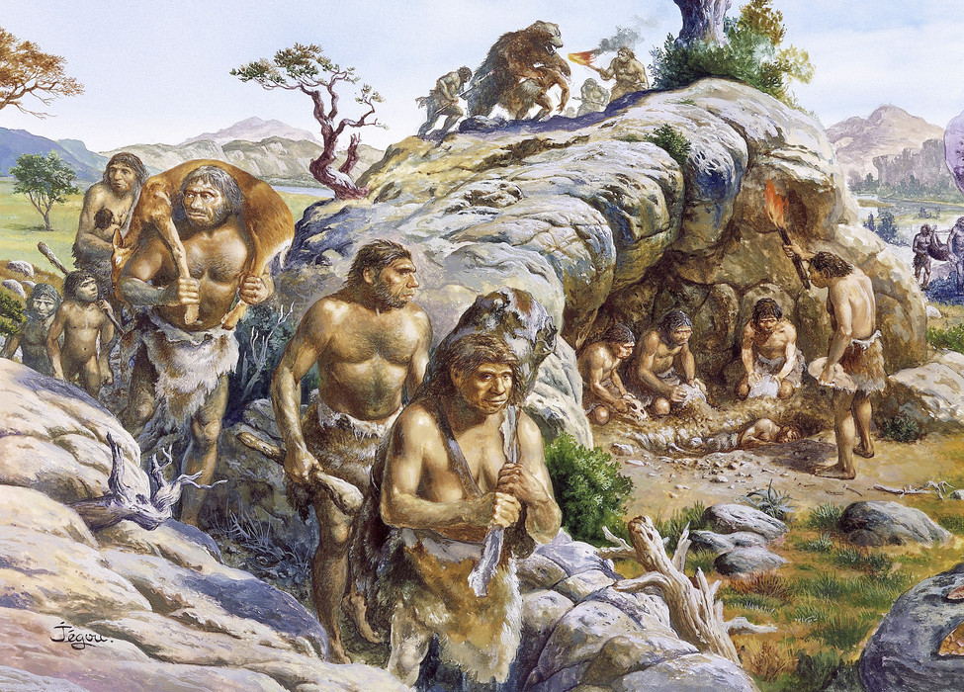

Slide 8
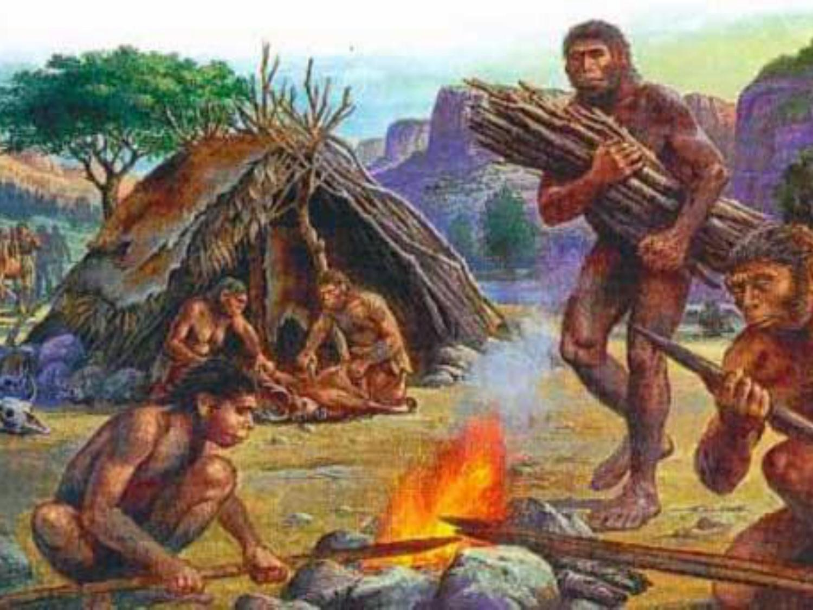

Slide 10
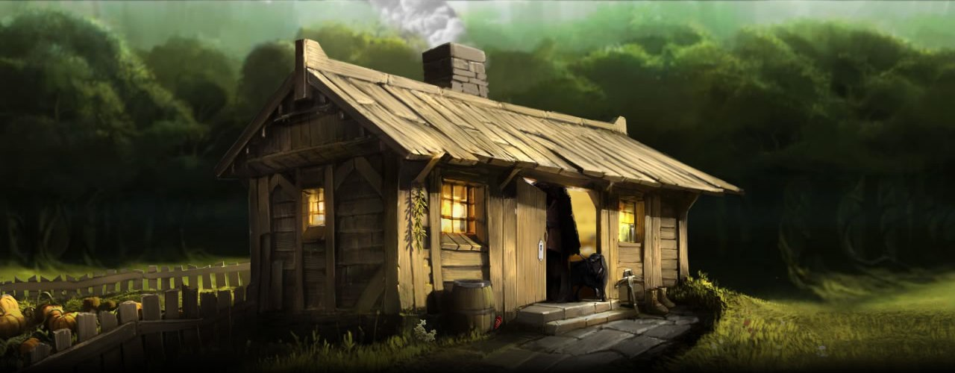
Когда у человека появились такие орудия труда как, железный топор, пила, железный молоток, он научился строить более прочные дома- назывались они хижины.

Slide 11
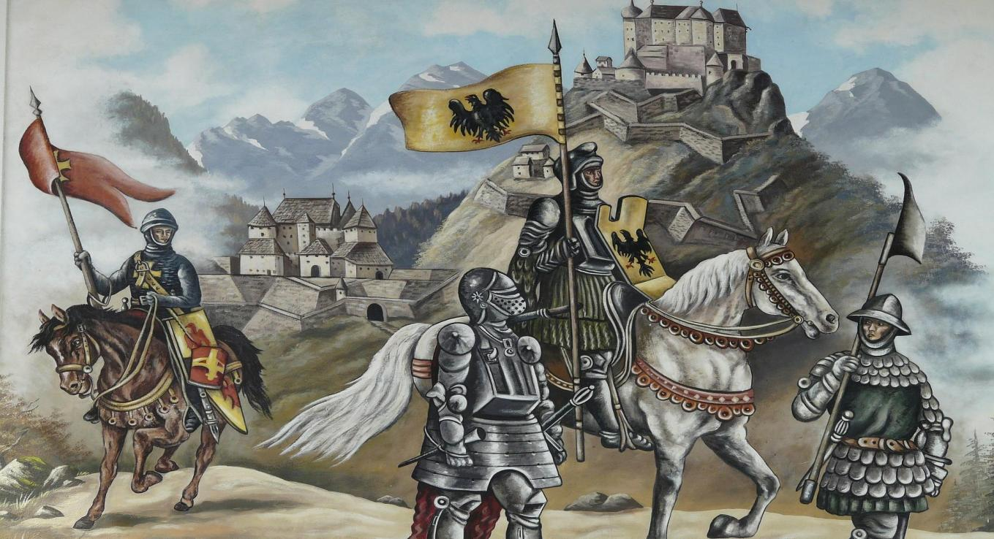
Правда в это время жили рыцари, а рыцари были воинами. Они часто сражались за земли, за власть, за богатства. Главным оружием у них были мечи, стрелы и огонь. Одни рыцари сжигали владения другого рыцаря. Люди не успевали строить деревянные дома, поэтому решили строить дома из камня.

Slide 12
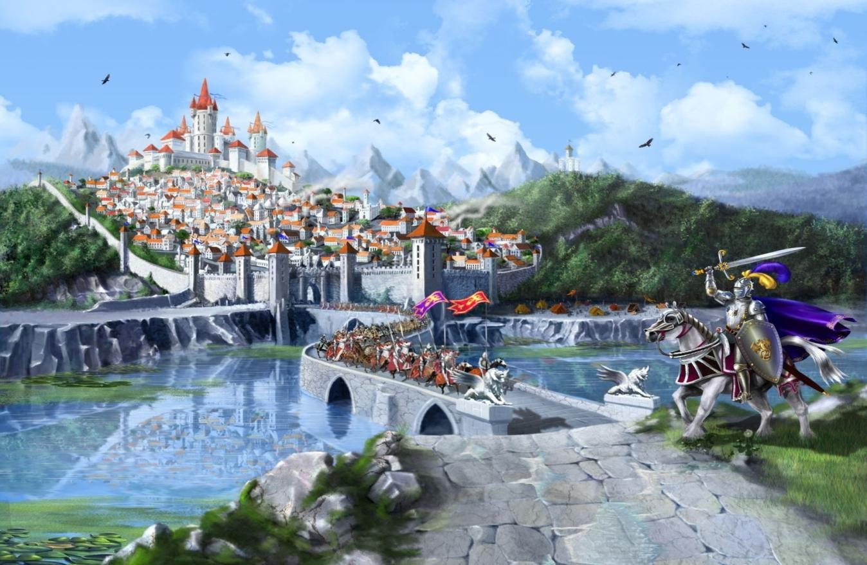
Такие дома были очень высокими и назывались они замками. Замки ставили за высокой прочной каменной стеной.

Slide 13
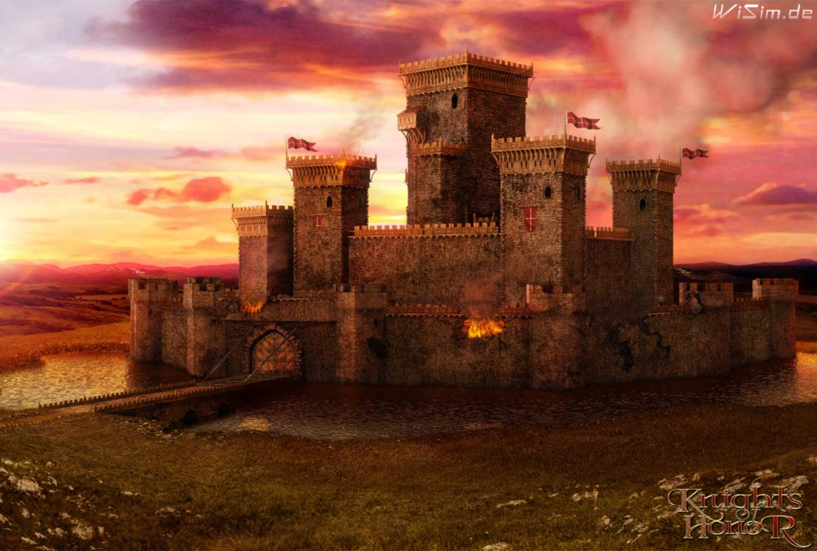
Окон с внешней стороны замка не было, только на самом верху башни были небольшие бойницы. Вокруг замка выкапывали глубокий ров и наполняли его водой.

Slide 14
Прошло много лет и богатые люди стали строить из камня красивые дома-дворцы.

Slide 15
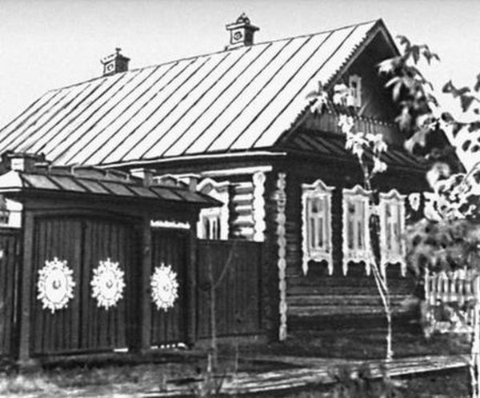
. Простые деревенские люди строили себе вот такие деревянные избы.

Slide 16
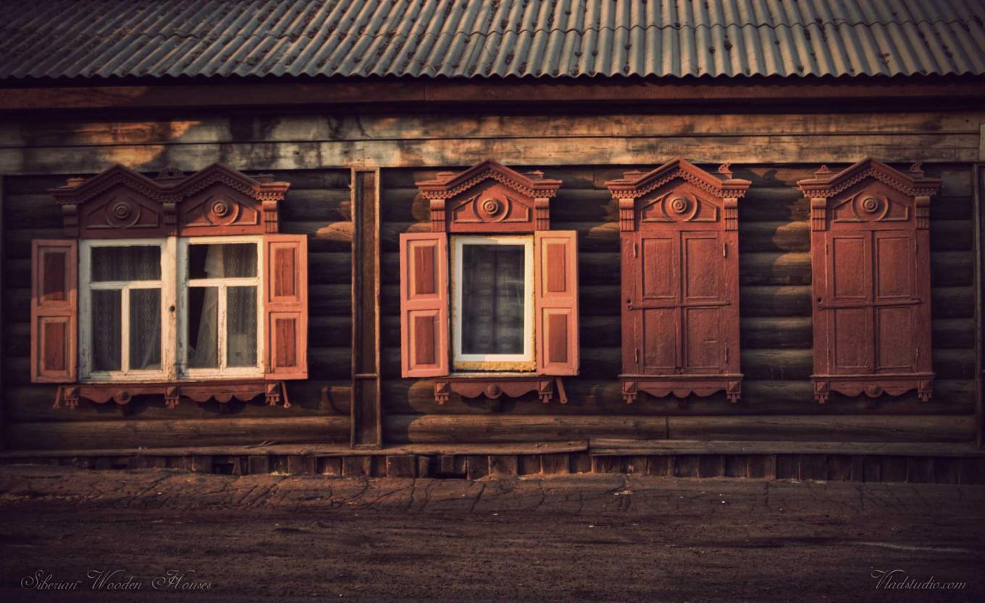
До сих пор в маленьких городах и пригородах люди живут в таких деревянных домах.

Slide 17
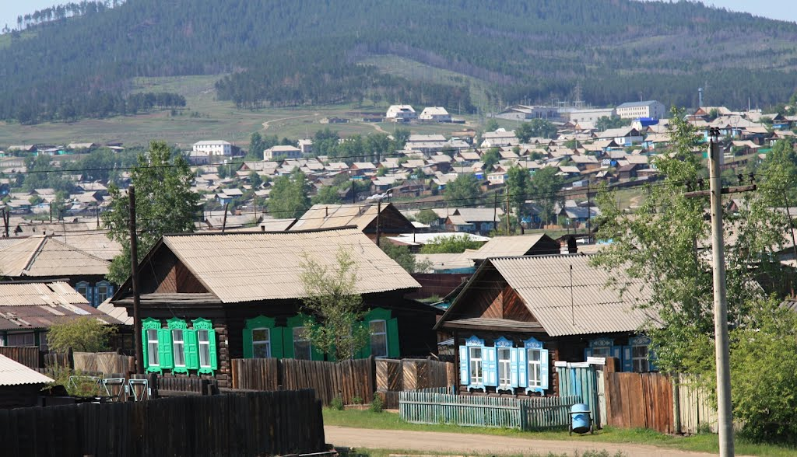
В нашем городе тоже много деревянных домов.

Slide 18
